Slide 1
Konzept der Module zu Klimawandel und physischer Gesundheit
Diese Präsentation soll durch das Modul „Klimawandel und physische Gesundheit“ führen.
Das Modul ist für zwei Doppelstunden konzipiert und baut auf verschiedenen Szenarien auf, die die Schüler:innen „durchleben“ sollen. Zu jedem Szenario gibt es Gruppenarbeit mit Fragen, die beantwortet werden sollen/zu denen sich Gedanken gemacht werden sollen. Am Ende sollen die Schüler:innen ins Handeln kommen und einen Hitzeschutzplan für die Schule entwerfen.
Aufbau des Moduls:
Erste Doppelstunde
1. Einführungsvideo: Wie wirkt der Klimawandel auf unsere Gesundheit?
2. Szenario zu Luftverschmutzung
  Dieses Szenario kann über die online-Plattform „Twinery“ durchgespielt werden, oder mittels Briefen/Zetteln, die die nächsten Schritte beinhalten.
  Die Anleitung zum Umgang mit Twinery folgt auf den nächsten zwei Folien.
3. Szenario zu Überflutungen und Klimagerechtigkeit
  Dieses Szenario stellt zunächst die Protagonist:innen vor und arbeitet dann mit einem Factsheet, dass die Schüler:innen bearbeiten sollen.
  Dafür wird das Dokument „Factsheet Überflutungen und Klimagerechtigkeit“ benötigt. Die Vorstellung der Protagonist:innen findet sich sowohl in der Präsentation, als auch im Factsheet. Hier kann entschieden werden, ob die Schüler:innen sich das ganze Szenario alleine erarbeiten sollen, oder der Anfang gemeinsam gemacht werden soll.
Zweite Doppelstunde
4. Die zweite Doppelstunde beginnt mit dem letzten Szenario zum Thema Hitze
  Dieses Szenario ist aufgebaut wie das Szenario zum Thema Luftverschmutzung.
5. Der zweite Teil der Doppelstunde soll genutzt werden um die Schüler:innen ins Handeln zu bringen. Dazu haben sie die Aufgabe einen Hitzeschutzplan für die Schule zu erarbeiten. Dafür werden drei Gruppen erstellt, die sich jeweils mit einem Aspekt des Hitzeschutzplans beschäftigen. Am Ende sollen alle Ideen zusammengetragen werden und ein gemeinsames Konzept entworfen werden.

Slide 2
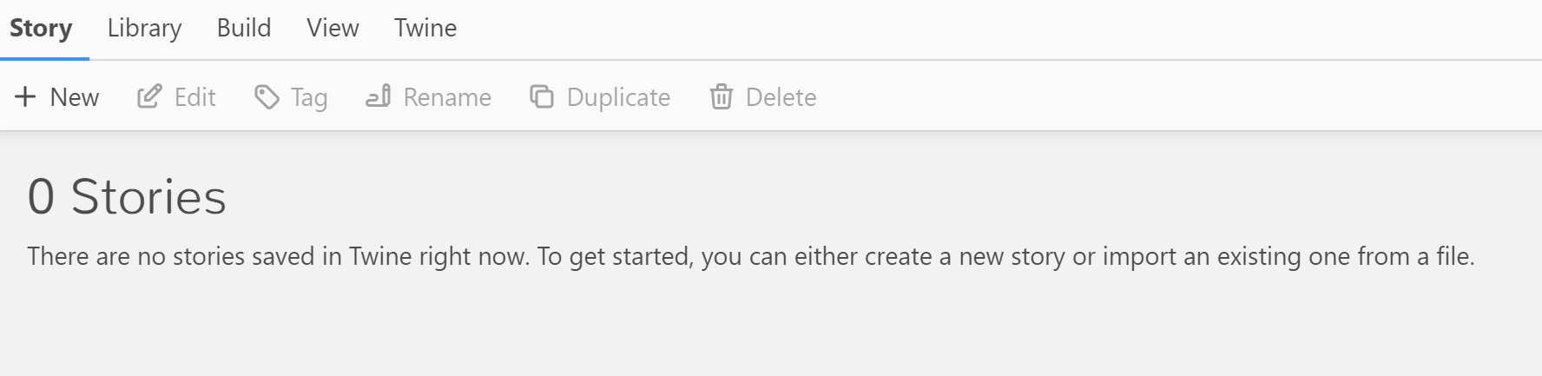
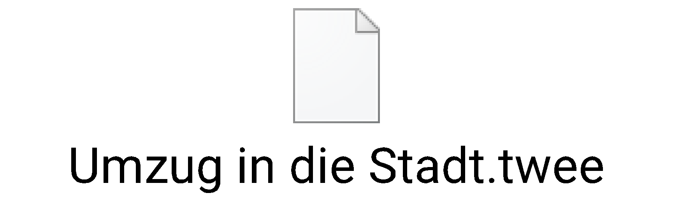
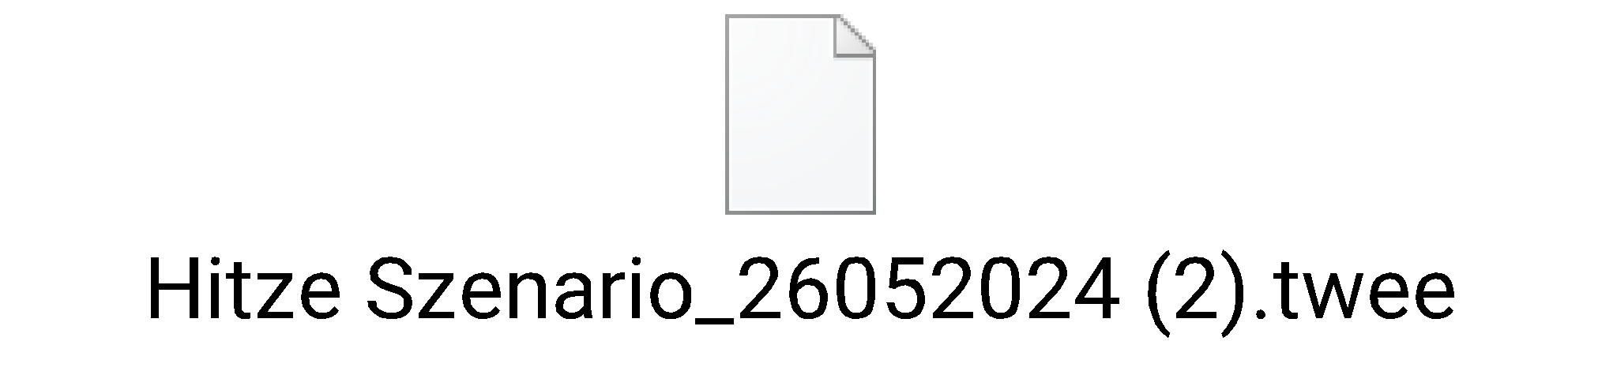
Anleitung zum Import der Szenarien
Die Szenarien wurden mit „Twinery“ erstellt. Um die Szenarien nutzen zu können, muss die entsprechende Datei in die Bibliothek eingefügt werden.
Auf die Website gehen: https://twinery.org/
Web-Version oder App-Version wählen
Auf Bibliothek/Library gehen

Slide 3
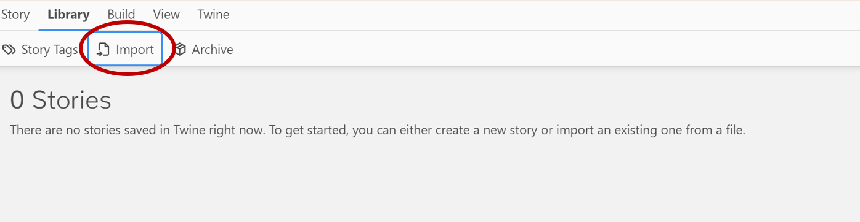
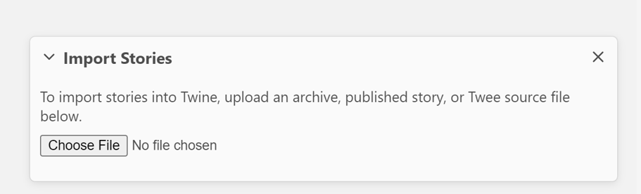
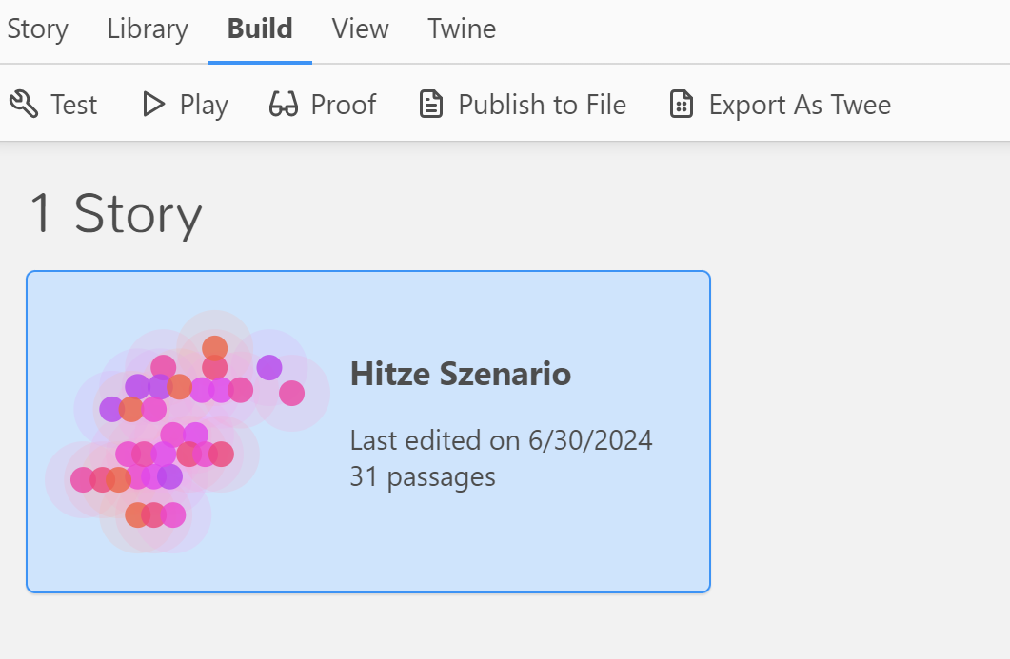
4. Auf Import klicken und die entsprechende Datei importieren
5. Szenario anklicken, auf „build“ gehen und dann auf „spielen“

Slide 4
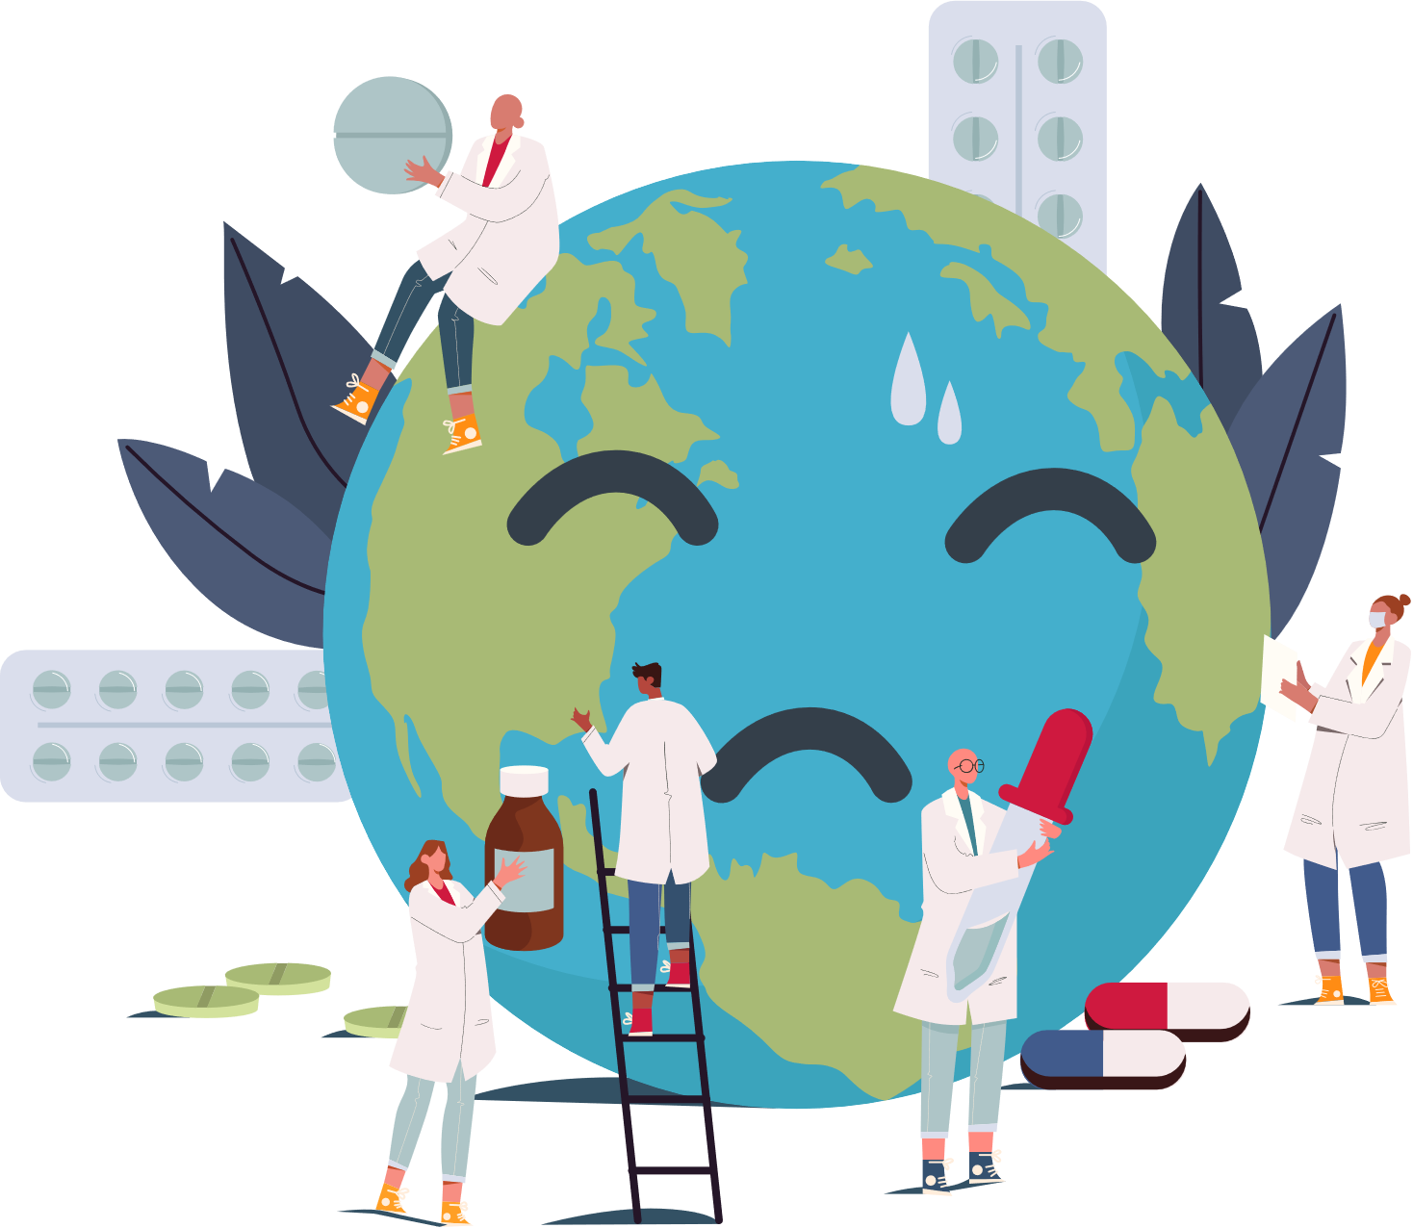

Der Klimawandel und unsere Gesundheit
Alle nicht anderweitig deklarierten Bilddateien dieser Präsentation wurden von Canva lizenzfrei zur Verfügung gestellt.

Slide 5

Wie wirkt der Klimawandel
auf unsere Gesundheit?
https://www.youtube.com/watch?v=TSBLyfoVFic

Slide 6




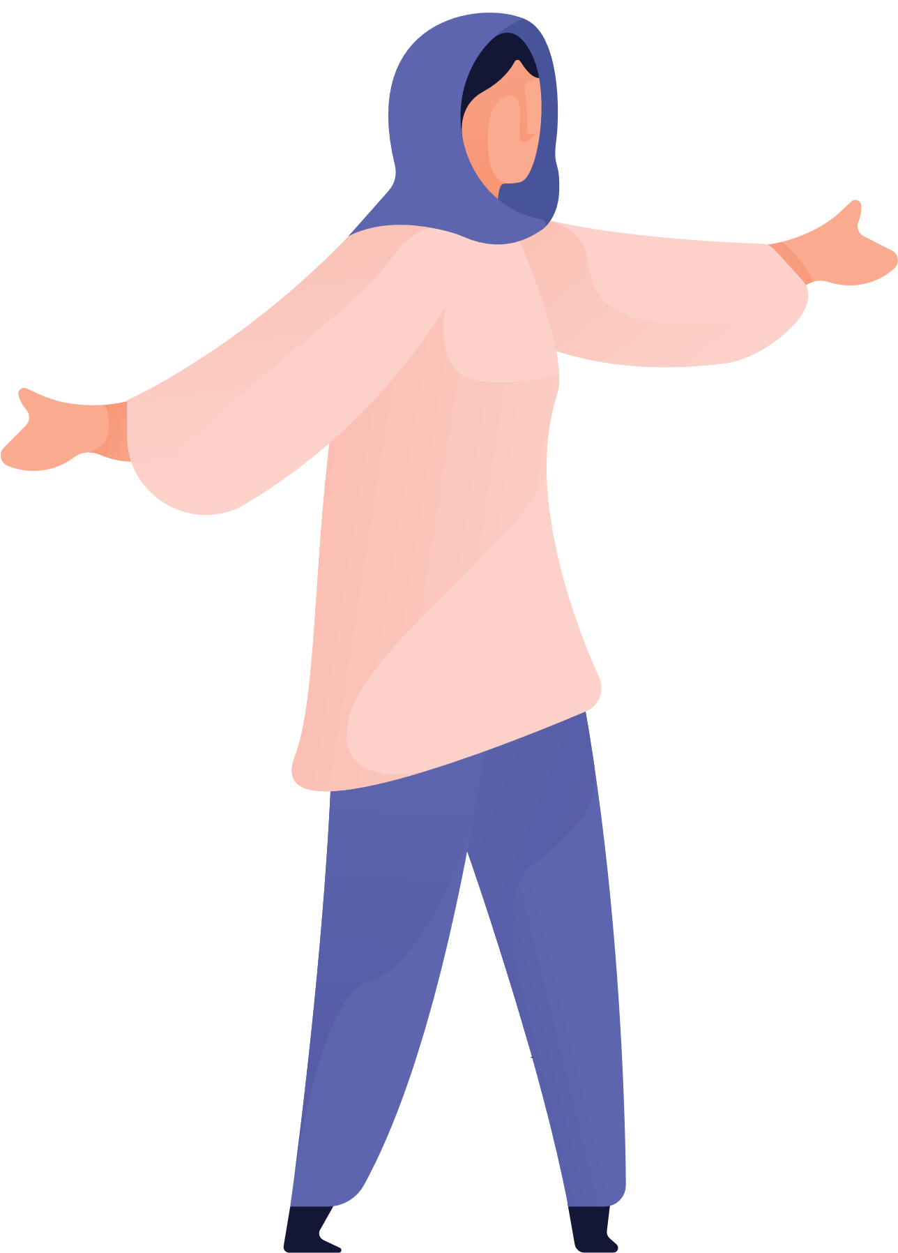
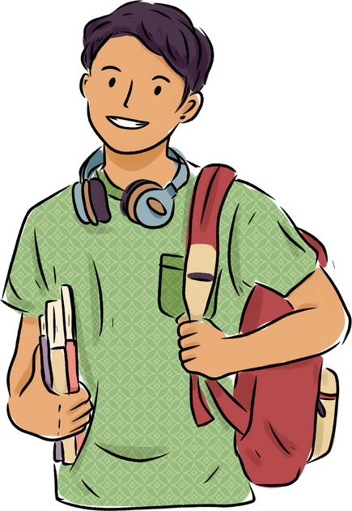
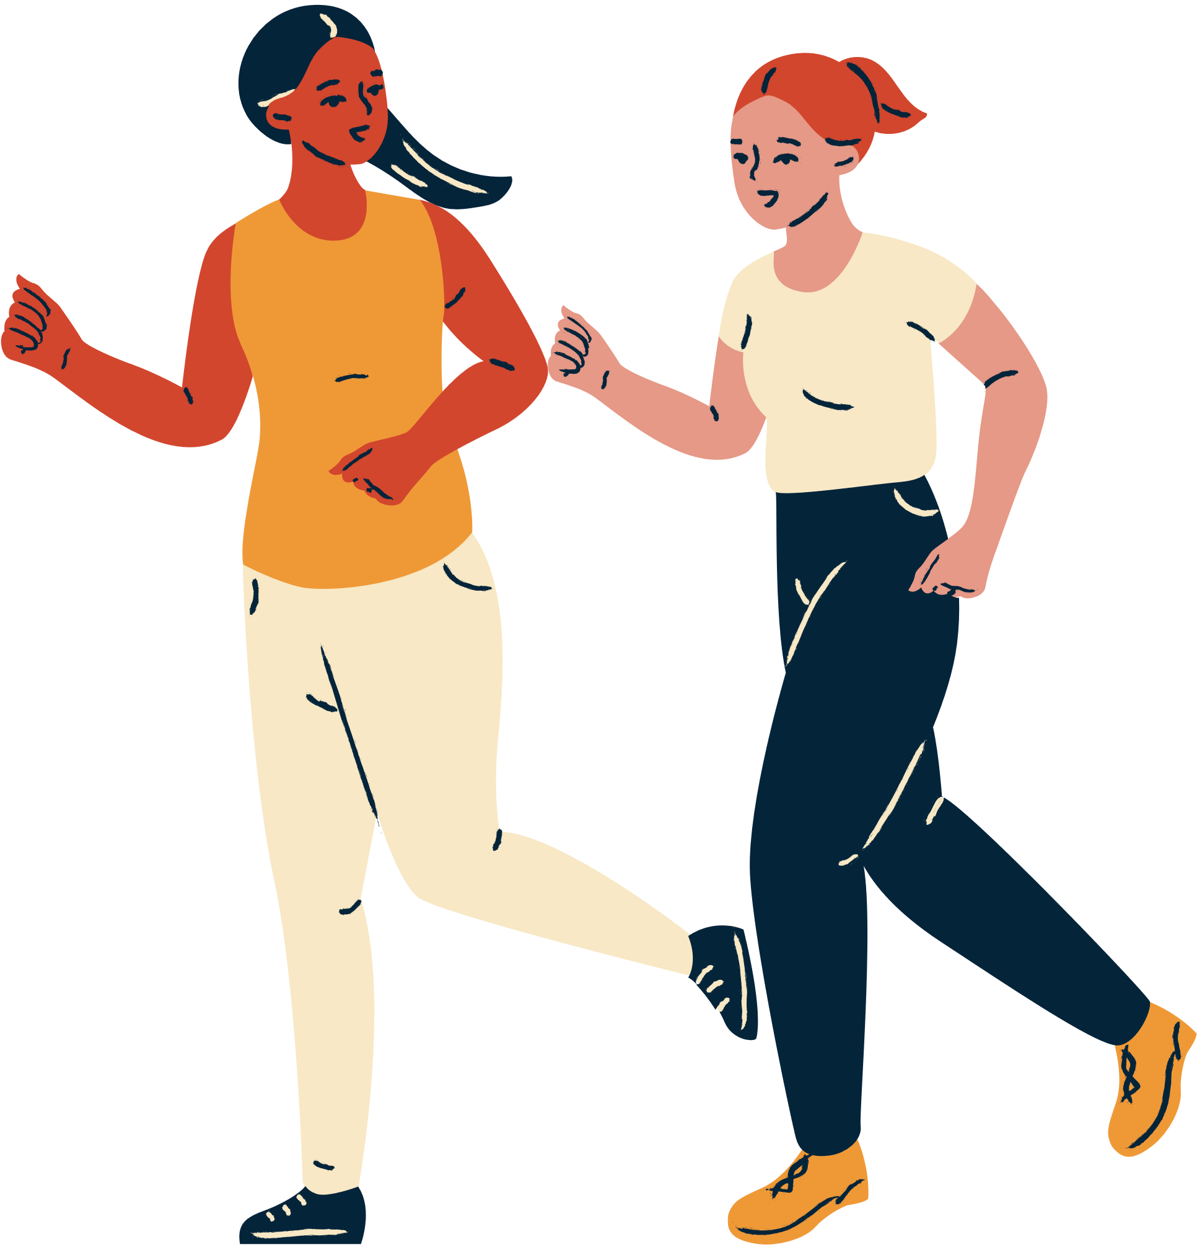
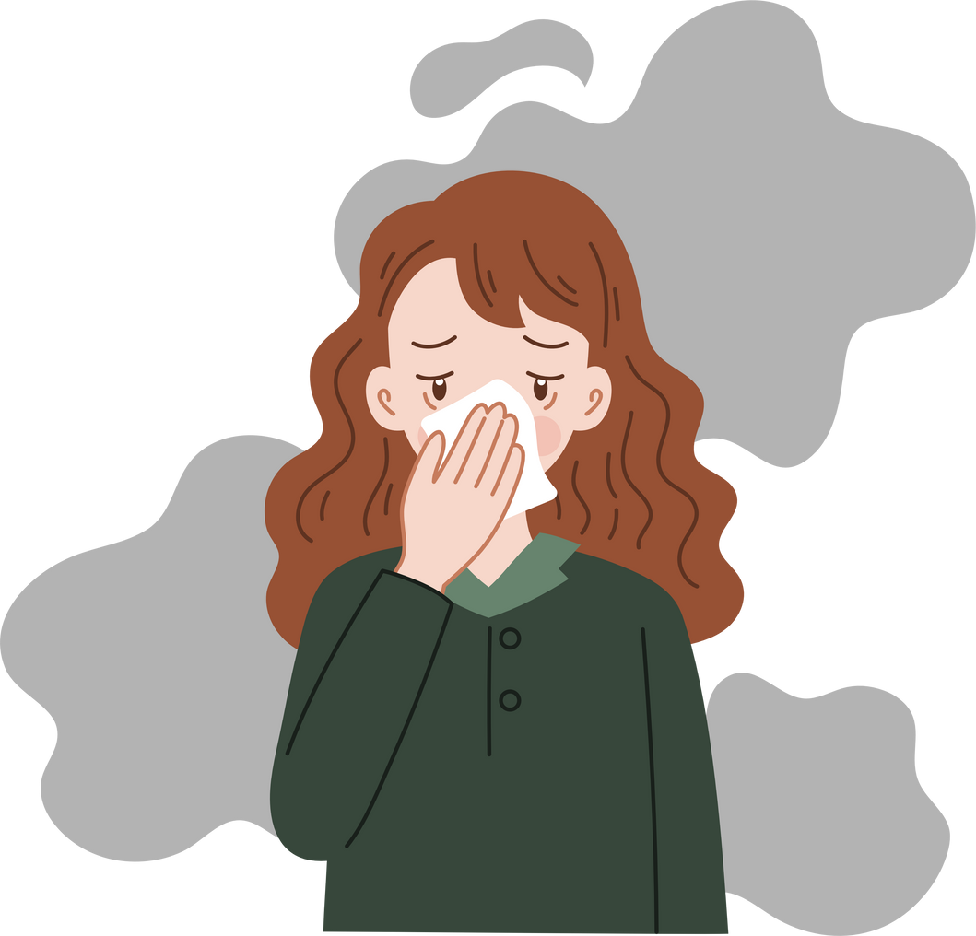
Drei Geschichten
Emma
Simon und Asma
Lisa und Du

Slide 7
Luftverschmutzung und unsere Gesundheit

Slide 8
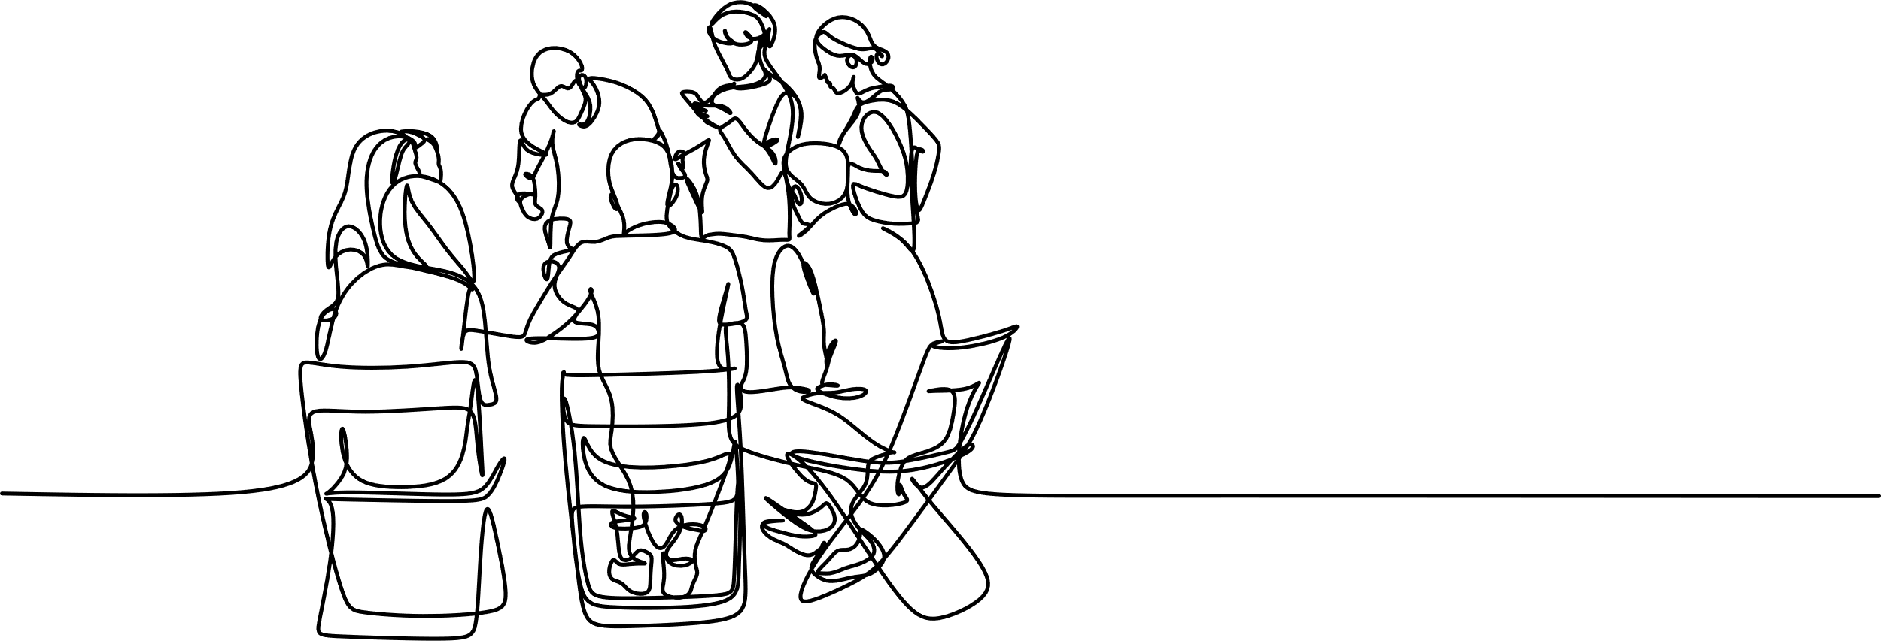
Gruppenarbeit
Aufgaben:
  Bearbeitet das Szenario
  Fasst die wichtigsten Punkte zusammen

Slide 9
Gruppenarbeit
Fragen:
  Was nehmt ihr aus dem Szenario mit?
  Was war neu für euch?
  Findet ihr einen Bezug der Personen im Szenario zu euch selbst?
  Wie fühlt ihr euch?

Slide 10
Überschwemmungen und unsere Gesundheit

Slide 11
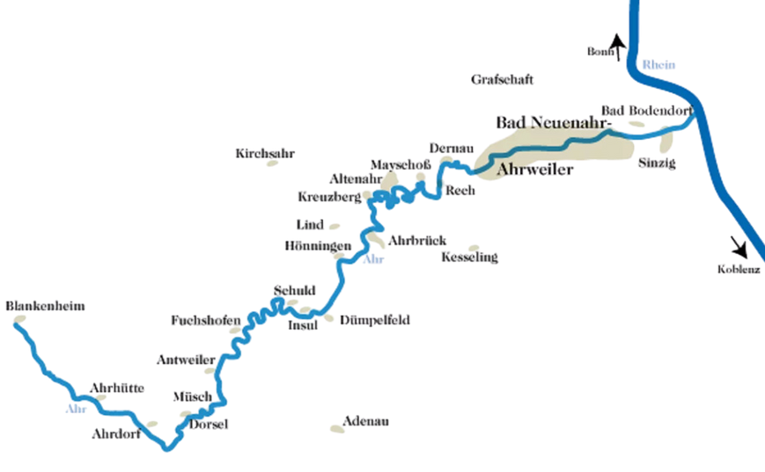
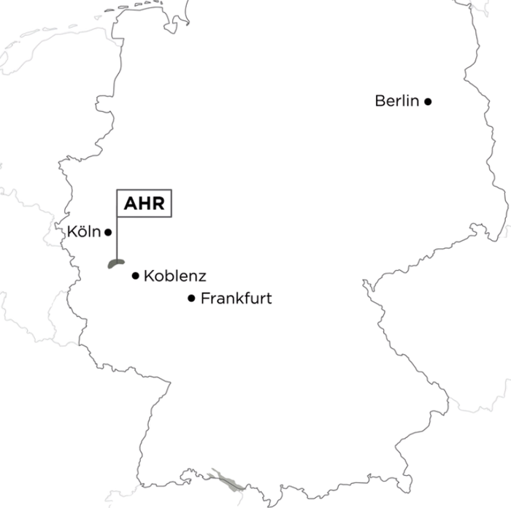
SIMON
Simon lebt mit seinen Eltern und zwei jüngeren Geschwistern in Sinzig im Landkreis Ahrweiler. Dort besucht er das Rhein-Gymnasium Sinzig.
2021 kam es im Ahrtal zu massiven Überschwemmungen, bei denen mehr als 180 Menschen gestorben sind und viele ihre Häuser verloren haben.
Deutschland ist eigentlich aktuell noch nicht sehr stark von Naturkatastrophen betroffen, allerdings kommt es auch hier immer häufiger zu Extremwettersituationen.

Slide 12



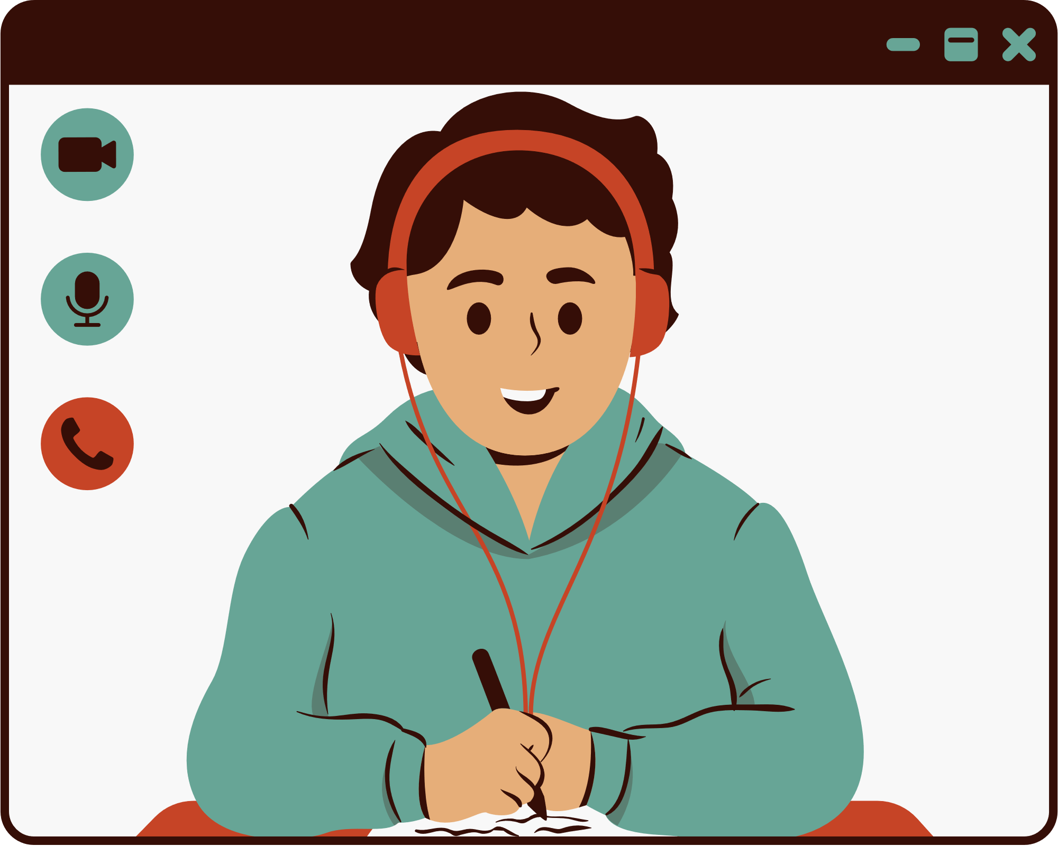

Simons Schule hat eine Partnerschaft mit einer Schule in Bangladesh. Vor einigen Jahren hat Simon daher eine Brieffreundschaft mit Asma aus Sylhet angefangen. Mittlerweile sind sie gut befreundet und sprechen regelmäßig per Video Call.
Jetzt erzählt Simon Asma von den Überflutungen und fragt sie nach ihren Erfahrungen, da er weiß, dass Bangladesh regelmäßig von Fluten betroffen ist.

Slide 13
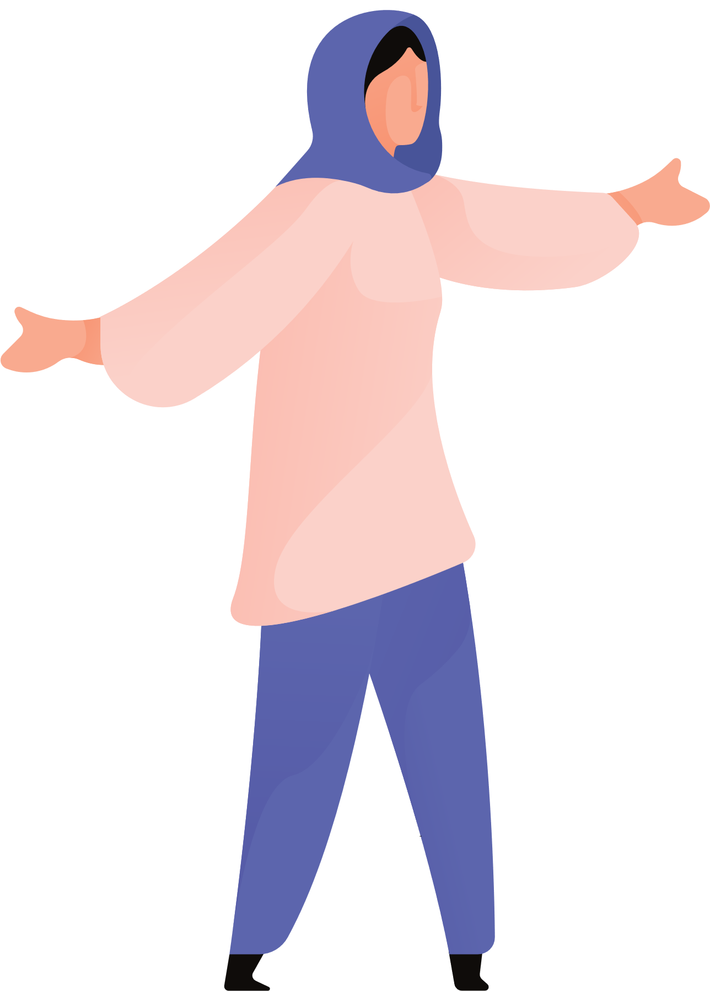
ASMA
Asma lebt mit ihrer Familie in Sylhet in Bangladesh. Dort geht sie auf die Blue Bird High School. Für sie gehören Überflutungen mittlerweile fast zum Alltag, die letzte große Flut war im im Sommer 2022 aufgrund welcher knapp 500.000 Menschen ihren Wohnort dauerhaft verlassen mussten und sich in anderen Regionen von Bangladesh ein neues Leben aufbauen mussten.
Bangladesh ist aufgrund seiner geographischen Lage besonders anfällig für Naturkatastrophen wie Fluten, da es zu großen Teilen aus einem sehr tiefliegenden Delta besteht und viel Küstenfläche hat.

Slide 14
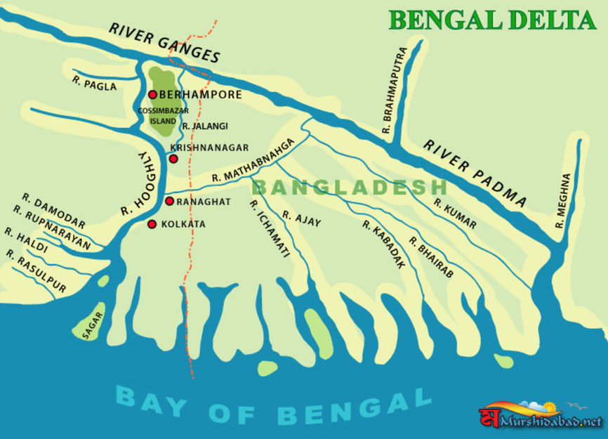
Ein Flussdelta ist der Bereich, indem ein Fluss in ein Meer oder ein See fließt. Dort gibt große Flächen mit Wasser, das sehr langsam fließt und wo sich Sand auflagert.
Diese Bereiche sind besonders gefährdet für Hochwasser/Überflutungen. Meist wird heutzutage versucht nicht direkt in diese Bereiche zu bauen, jedoch haben nicht alle Menschen die Möglichkeit woanders zu wohnen.

Slide 15
Gruppenarbeit
Aufgaben:
  Lest das Factsheet
  Fasst die wichtigsten Punkte zusammen
Fragen:
  Was sind mögliche Auswirkungen auf die Gesundheit?
    Für die Psyche
    Körperlich
  Was sind Unterschiede zwischen Deutschland und Bangladesh in Bezug auf Überflutungen und die Möglichkeiten darauf zu reagieren?
  Sammelt Ideen was für den Klimaschutz in dem Bereich getan werden kann!

Slide 16

Was bedeutet eigentlich Klimagerechtigkeit?

Slide 17

Teil 2

Slide 18
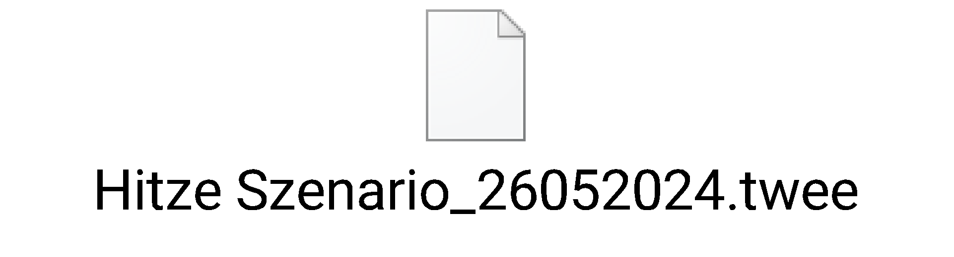
Hitze und unsere Gesundheit

Slide 19
Gruppenarbeit
Aufgaben:
  Bearbeitet das Szenario
  Fasst die wichtigsten Punkte zusammen

Slide 20
Gruppenarbeit
Fragen:
  Was nehmt ihr aus dem Szenario mit?
  Was war neu für euch?
  Findet ihr einen Bezug der Personen im Szenario zu euch selbst?
  Wie fühlt ihr euch?

Slide 21
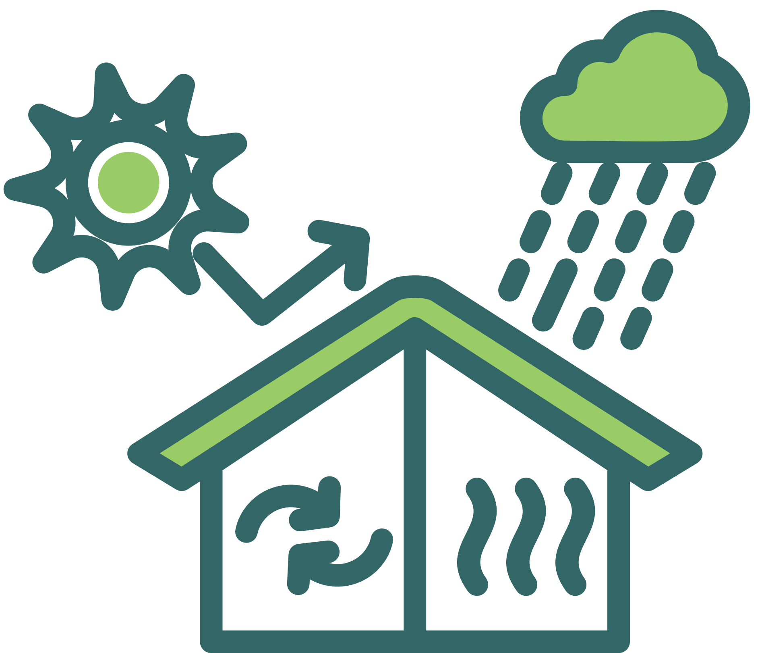
Hitzeschutzplan

Slide 22
Was ist ein Hitzeschutzplan?
Brainstorming

Slide 23
Gruppenarbeit
Aufgaben:
  Sammelt Ideen wie ein Hitzeschutzplan für euren Bereich aussehen könnte.
  Schreibt eure wichtigsten Ideen auf.
  Macht eine Skizze oder überlegt euch eine andere Art wie ihr eure Ideen den anderen vorstellen könnt.

Slide 24

Können Pflanzen wirklich die Temperatur niedriger halten?

Slide 25
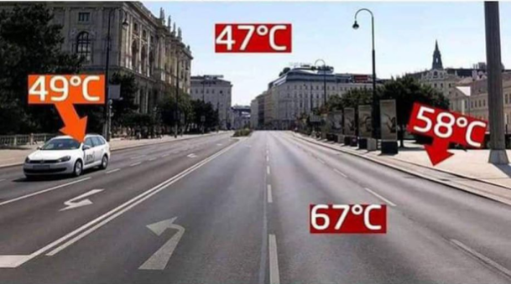
https://www.lebensart.at/in-der-hitze-der-stadt
Ohne Bäume

Slide 26
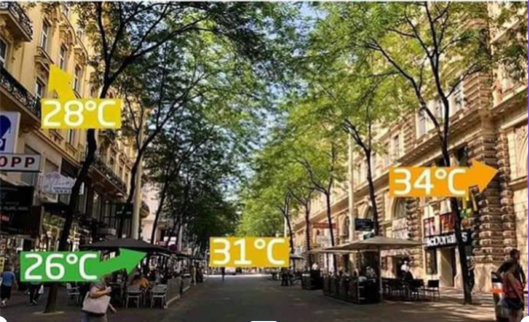
https://www.lebensart.at/in-der-hitze-der-stadt
Mit Bäumen

Slide 27
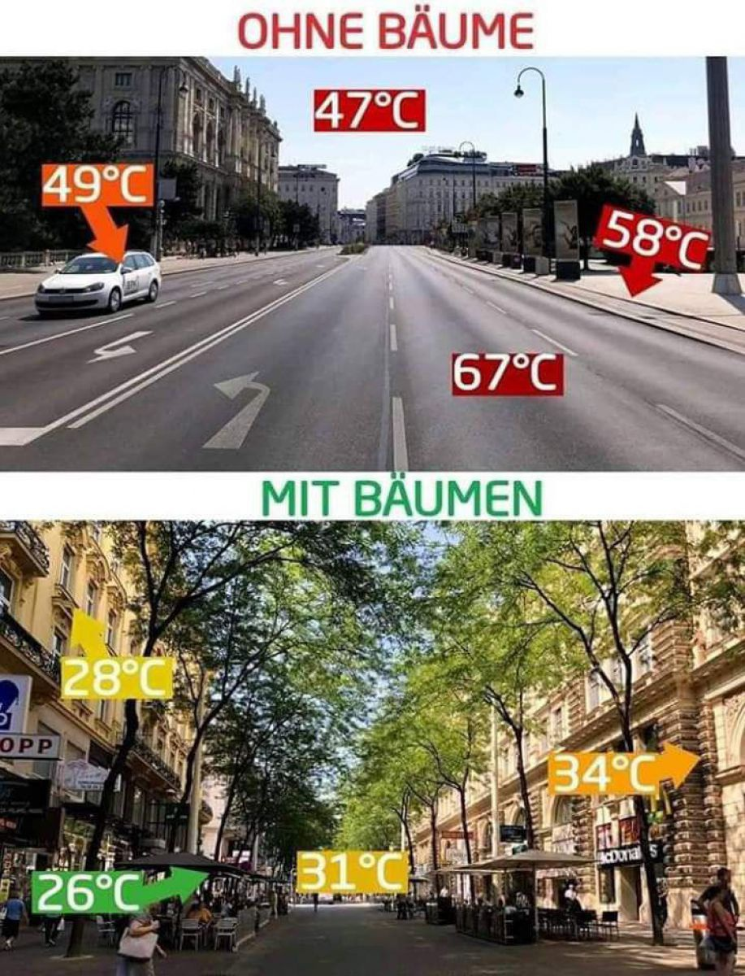
Im Vergleich
https://www.lebensart.at/in-der-hitze-der-stadt

